Slide 1

Design System
Chapter 4 - Topic 3

Slide 2

Agenda
Design System
1) Mengapa design system penting?
2) Layouts
3) Colour system
4) Type system
5) Elevation
6) Product and system icons
7) States
8) Metode spacing
9) Buttons, cards dan dividers

Slide 3
Mengapa design system penting?

Slide 4
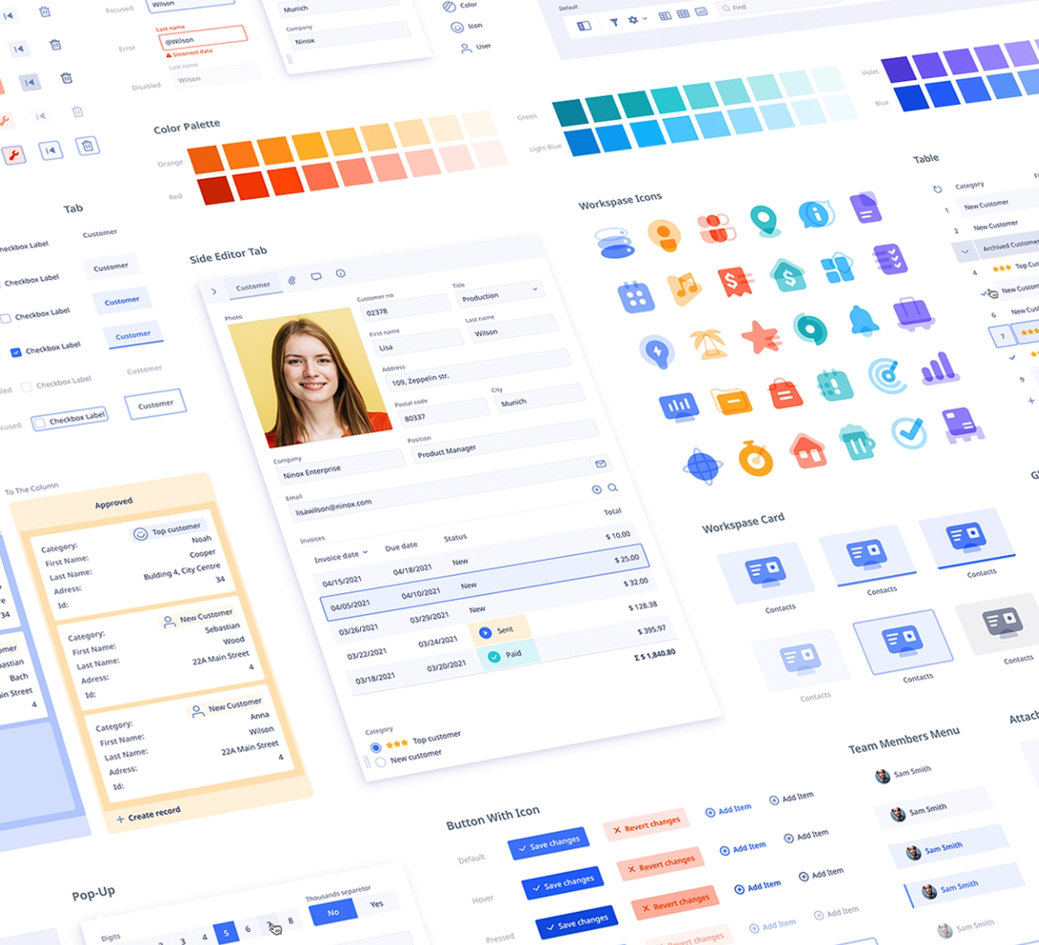
Mengapa design system penting?
Recap
Sistem Desain adalah sebuah sumber atau kelompok elemen yang memungkinkan tim merancang, mewujudkan, dan mengembangkan produk.
Sistem desain berisi komponen - komponen dan aset desain yang dapat digunakan pada produk dengan panduan tentang cara menggunakannya.
Tujuan dari sistem desain adalah untuk membantu tim mencapai efisiensi, konsistensi, dan skalabilitas yang lebih tinggi saat membangun sebuah produk digital.
Notes:
Image from https://dribbble.com/shots/14438280-Brandbook

Slide 5
Mengapa design system penting?
Mengapa design system penting?
Ada beberapa hal yang membuat sebuah sistem desain sangatlah penting.
1) Menghilangkan inkonsistensi
2) Mempercepat proses desain
3) Mengurangi beban kognitif
Mari kita telusuri satu persatu.
Notes:
Image from https://dribbble.com/shots/14438280-Brandbook

Slide 6
Mengapa design system penting?
Menghilangkan inkonsistensi
Mengurangi beban kognitif
Desain perlu konsistensi untuk membuat pengguna mengerti maksud desain dengan baik cepat.
Design system memberikan standar - standar pada elemen elemen dalam produk yang sedang dibuat.
Dengan menciptakan pengalaman yang konsisten bagi pelanggan, kita dapat mengurangi beban kognitif mereka saat beralih dari pengalaman aplikasi seluler ke pengalaman browser desktop.
Bayangkan jika Anda melihat Google Kalender di ponsel Anda, kemudian beberapa menit kemudian memeriksanya di browser. Jika mereka terlihat dan berperilaku berbeda, Anda mungkin akan bingung dan bahkan sedikit frustasi.
Notes:
Image from https://dribbble.com/shots/14438280-Brandbook

Slide 7
Mengapa design system penting?
Menghilangkan inkonsistensi
Mempercepat proses desain
Desain perlu konsistensi untuk membuat pengguna mengerti maksud desain dengan baik cepat.
Design system memberikan standar - standar pada elemen elemen dalam produk yang sedang dibuat.
Membuat sistem desain yang terpadu akan mempercepat proses desain sekaligus membantu membangun jembatan antara tim. Desain yang baik adalah sebuah bahasa, dan ketika semua orang berbicara dalam bahasa yang sama, saat itulah segala sesuatunya dilakukan dengan baik.
Notes:
Image from https://dribbble.com/shots/14438280-Brandbook

Slide 8
Mengapa design system penting?
Menghilangkan inkonsistensi
Mempercepat proses desain
Mengurangi beban kognitif
Desain perlu konsistensi untuk membuat pengguna mengerti maksud desain dengan baik cepat.
Design system memberikan standar - standar pada elemen elemen dalam produk yang sedang dibuat.
Membuat sistem desain yang terpadu akan mempercepat proses desain sekaligus membantu membangun jembatan antara tim. Desain yang baik adalah sebuah bahasa, dan ketika semua orang berbicara dalam bahasa yang sama, saat itulah segala sesuatunya dilakukan dengan baik.
Dengan menciptakan pengalaman yang konsisten bagi pelanggan, kita dapat mengurangi beban kognitif mereka saat beralih dari pengalaman aplikasi seluler ke pengalaman browser desktop.
Bayangkan jika Anda melihat Google Kalender di ponsel Anda, kemudian beberapa menit kemudian memeriksanya di browser. Jika mereka terlihat dan berperilaku berbeda, Anda mungkin akan bingung dan bahkan sedikit frustasi.
Notes:
Image from https://dribbble.com/shots/14438280-Brandbook

Slide 9
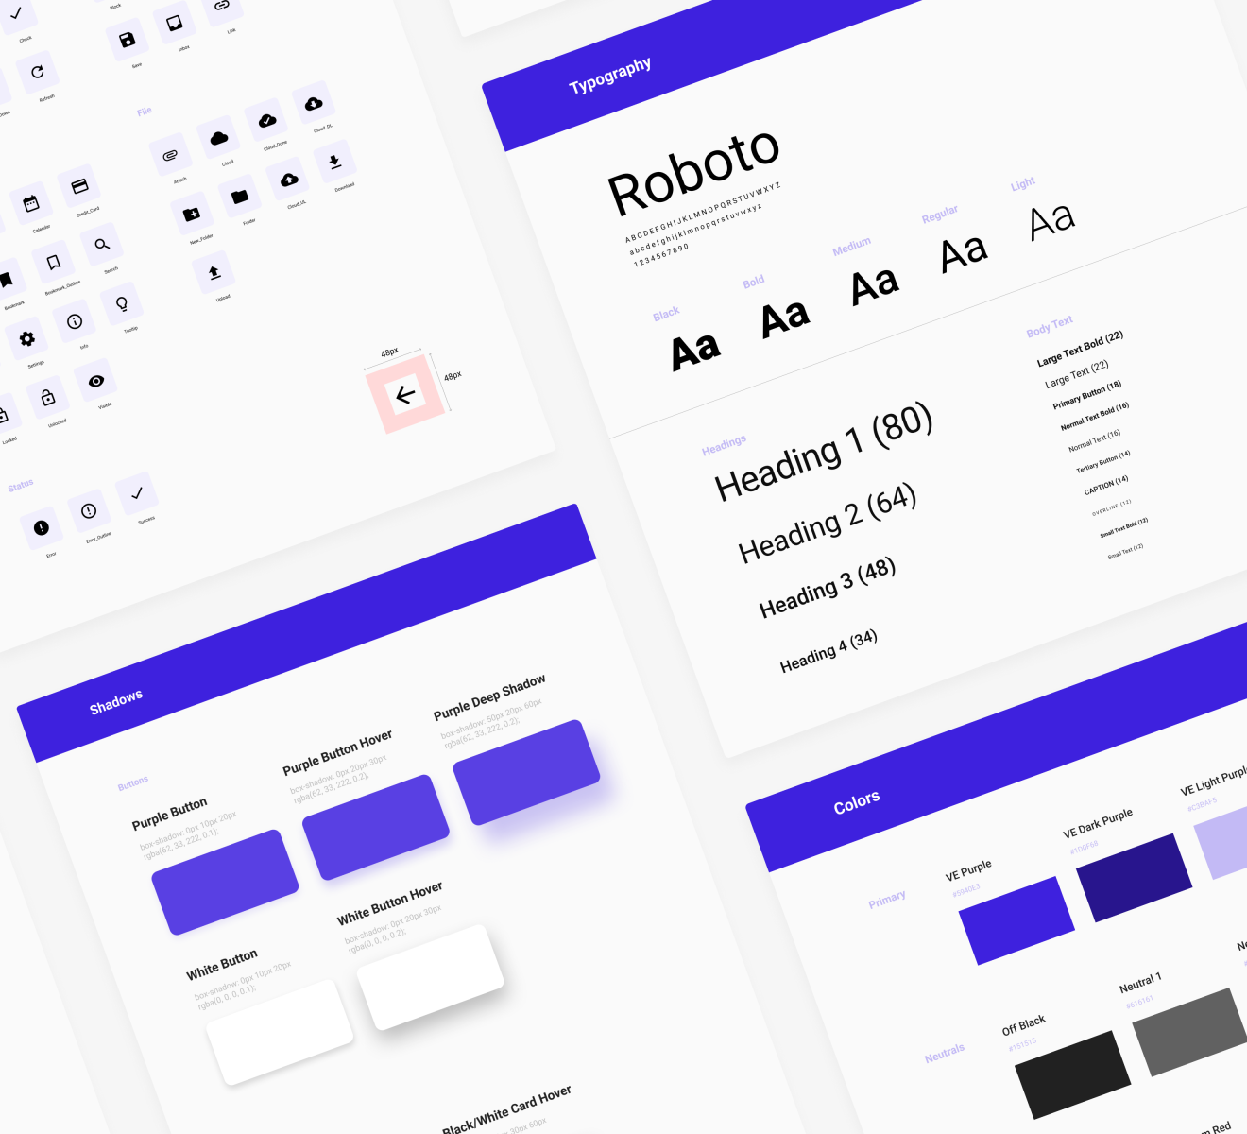
Design system
Design System terdiri dari
Seperti yang telah dibahas pada topik sebelumnya, sebuah sistem terdiri dari elemen berwujud dan tidak berwujud yaitu
1) Alat untuk desainer dan developer seperti komponen
dan pattern.
2) Elemen abstrak seperti nilai merek, cara kerja bersama,
pola pikir, keyakinan bersama.
Yang kedua seringkali lebih sulit untuk dikomunikasikan daripada yang pertama.
Notes:
Image from https://dribbble.com/shots/9092588-VisualEyes-Design-System

Slide 10
Design system
Kita telah telaah isi dari sebuah design system guideline pada kelas sebelumnya
1) Tujuan dan nilai-nilai bersama
2) Prinsip desain
3) Brand identity and language
4) Components dan patterns
5) Best practices
Nah kali ini, akan kita gali lebih dalam elemen - elemen yang pada umumnya terdapat pada poin 3 dan 4.
Notes:
Image from https://dribbble.com/shots/9092588-VisualEyes-Design-System

Slide 11
Layouts

Slide 12
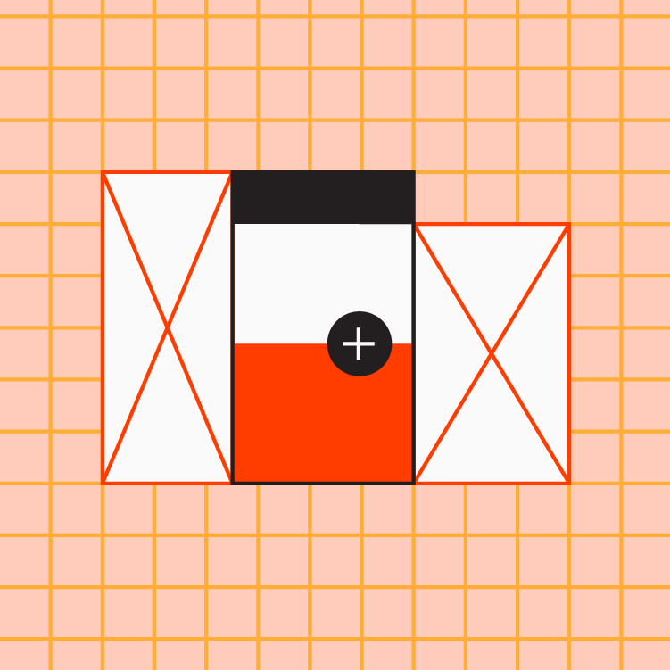
Layouts
Layouts
Sebuah layout atau tata letak adalah templat struktural yang mendukung konsistensi pada seluruh aplikasi dengan mendefinisikan grids, spacings, dan sections.
Wilayah layout atau tata letak adalah dasar untuk pengalaman interaktif.
Notes:
Image from https://material.io/design/layout/understanding-layout.html#principles

Slide 13
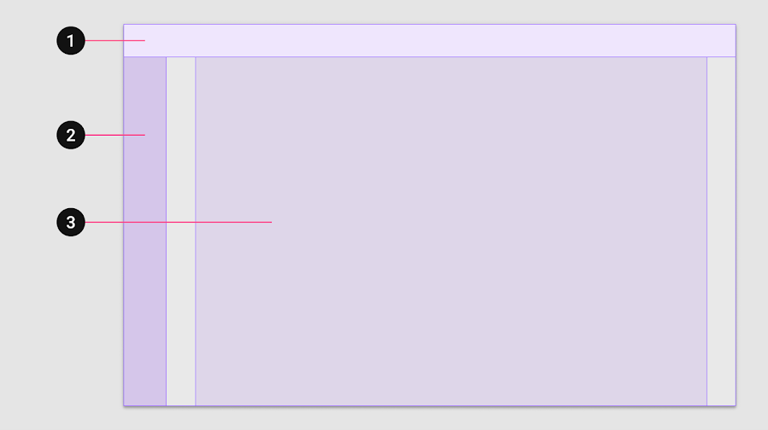
Layouts
Tata letak layar memiliki 3 wilayah utama:
1) App bars
2) Navigasi
3) Body
Wilayah body digunakan untuk menampilkan sebagian besar konten dalam aplikasi, biasanya berisi komponen seperti daftar, cards, tombol, dan gambar.
Notes:
Image from https://material.io/design/layout/understanding-layout.html#principles

Slide 14
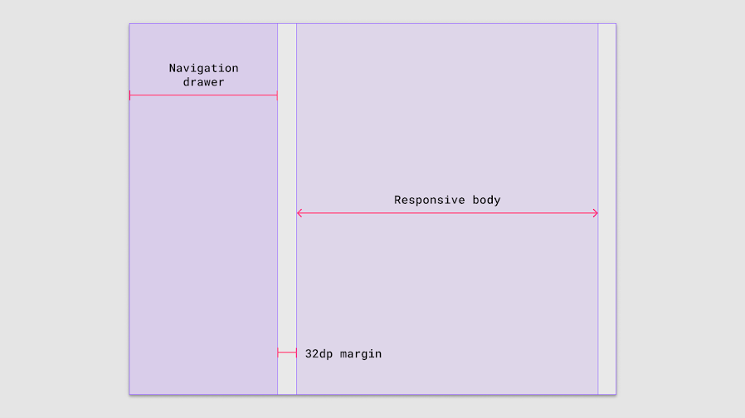
Layouts
Wilayah navigasi menampung komponen dan elemen navigasi.
Wilayah membantu pengguna menavigasi antara tujuan dalam aplikasi atau untuk mengakses tindakan penting
Notes:
Image from https://material.io/design/layout/understanding-layout.html#principles

Slide 15
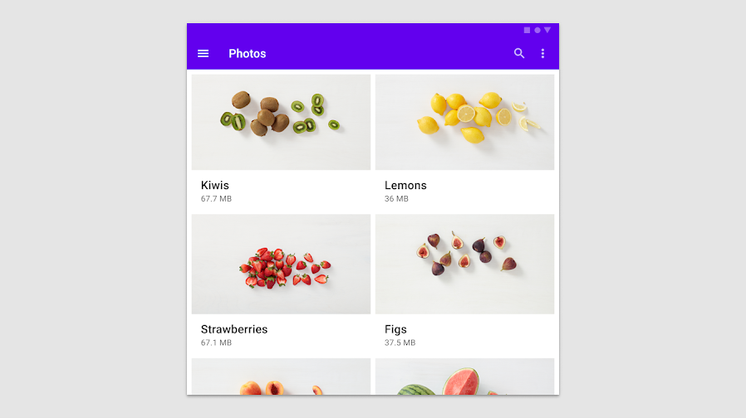
Layouts
Langkah pertama untuk membuat tatanan dalam tata letak adalah pengelompokan visual.
Elemen dalam tata letak yang memiliki konten atau fungsi serupa dapat dikelompokkan bersama dan dipisahkan dari elemen lain.
Notes:
Image from https://material.io/design/layout/understanding-layout.html#principles

Slide 16
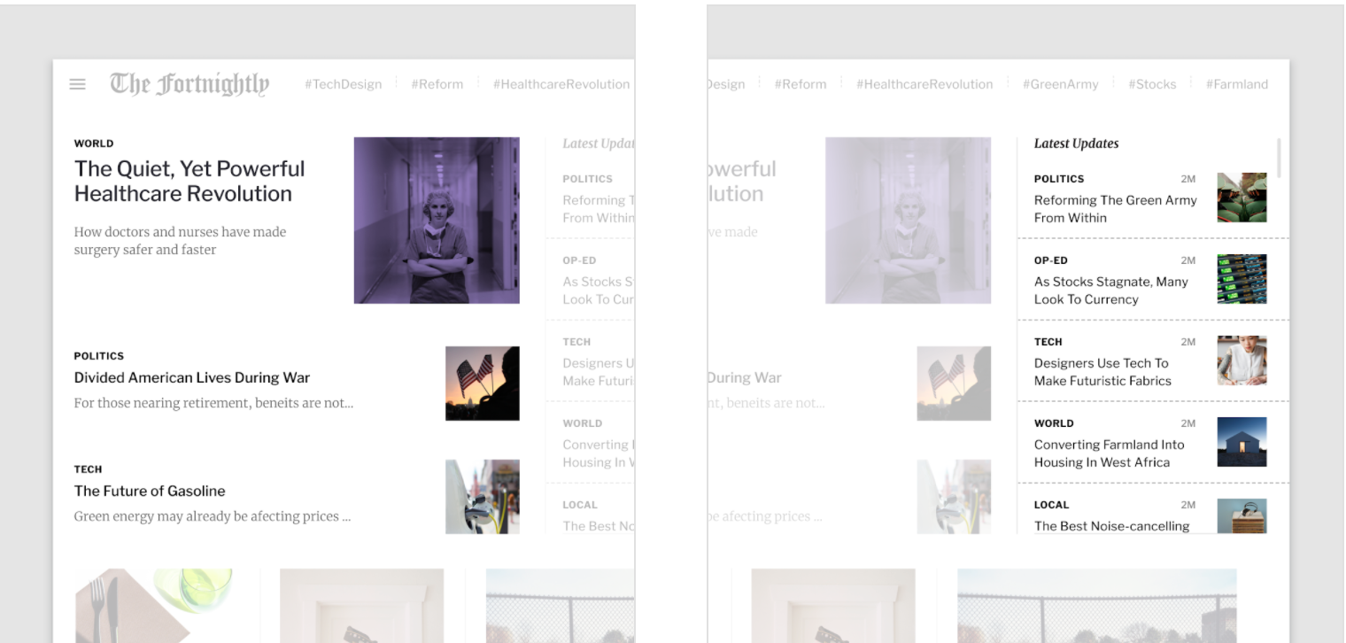
Layouts
Setelah pengelompokan visual, kelompok selanjutnya yang perlu dipertimbangkan adalah elemen apa saja yang terkait melalui konteks, seperti gambar dan keterangannya atau informasi pendukung.
Elemen-elemen yang terkait secara kontekstual ini dapat dikelompokkan menggunakan konsep containment atau penahanan.
Penahanan diterapkan melalui penciptaan batas-batas antar kelompok.
Notes:
Image from https://material.io/design/layout/understanding-layout.html#principles

Slide 17
Layouts
Ada dua metode penahanan yaitu.
Metode 1: Implisit, gambar di kiri
Penahanan implisit berarti mengurangi ruang terbuka di sekitar elemen terkait dengan mendekatkannya.
Pada saat yang sama, ruang di luar pengelompokan ini ditingkatkan untuk menciptakan batas konseptual yang berbeda.
Notes:
Image from https://material.io/design/layout/understanding-layout.html#principles

Slide 18
Layouts
Ada dua metode penahanan yaitu.
Metode 2: Eksplisit, gambar di kanan
Penahanan eksplisit dapat dibuat dengan menambahkan garis besar atau tingkat elevasi ke sekelompok elemen terkait.
Misalnya, membuat kartu dari gambar dan keterangannya.
Notes:
Image from https://material.io/design/layout/understanding-layout.html#principles

Slide 19
Colour System

Slide 20
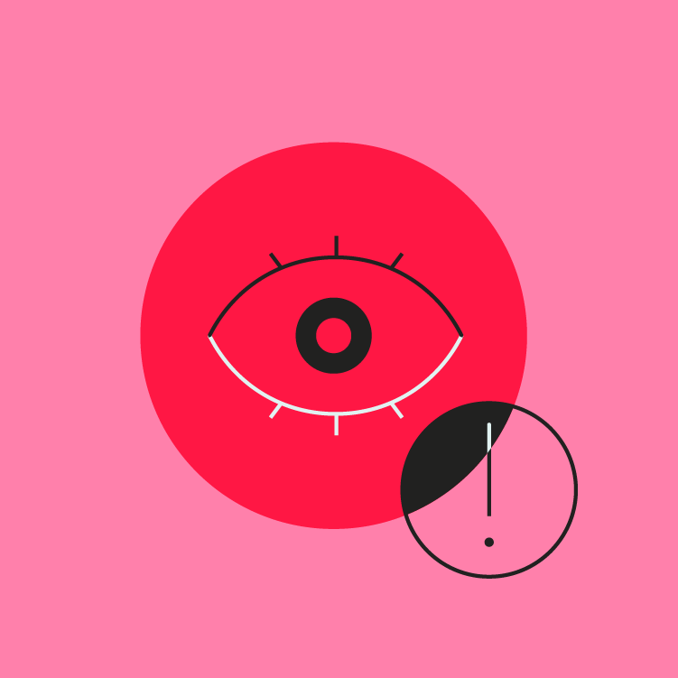
Colour system
Colour system
Colour system atau sistem warna membantu Anda menerapkan warna ke UI Anda dengan standar yang sama.
Dalam sistem ini, Anda memilih warna primer dan sekunder untuk mewakili merek Anda. Varian gelap dan terang dari setiap warna juga kemudian dapat diterapkan ke UI Anda dengan cara yang dibedakan.
Notes:
Image from https://material.io/design/color/the-color-system.html#color-usage-and-palettes

Slide 21
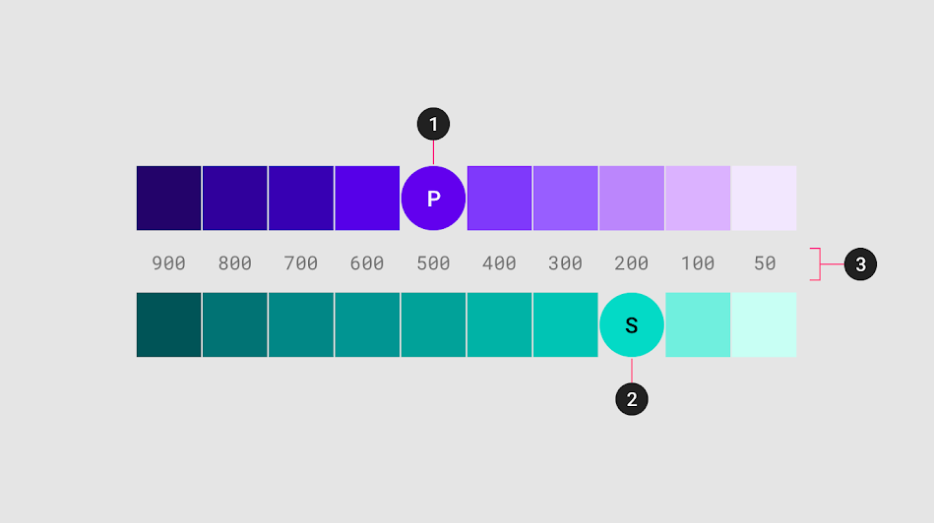
Colour system
Tema warna dirancang agar harmonis, memastikan teks dapat diakses, dan membedakan elemen dan permukaan UI satu sama lain.
Contoh palet primer dan sekunder pada gambar.
1. Warna primer
2. Warna sekunder
3. Varian terang dan gelap
Notes:
Image from https://material.io/design/color/the-color-system.html#color-usage-and-palettes

Slide 22
Colour system
Membuat colour system
Pembuatan colour system tidaklah ribet, akan tetapi perlu disesuaikan dengan brand dan direksi yang telah ada dalam produk.
Ada beberapa situs yang bisa Anda gunakan saat bermain dengan warna.
Notes:
Image from https://material.io/design/color/the-color-system.html#color-usage-and-palettes

Slide 23
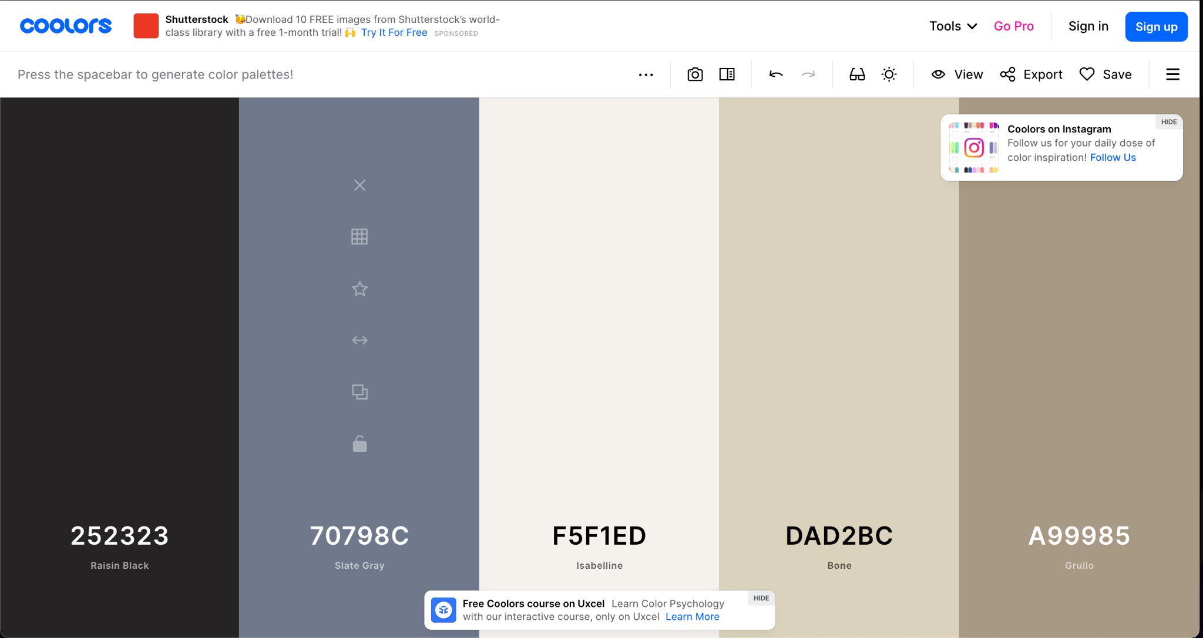
Colour system
Coolors.co
Coolors adalah generator skema warna berbasis web yang memungkinkan desainer untuk membuat, menyimpan, berbagi, dan mengekspor palet warna untuk desain UI/UX mereka.
Coolors memiliki kurva belajar yang sangat rendah untuk pengguna baru, terutama untuk beberapa pemula desain.
Notes:
Image from https://material.io/design/color/the-color-system.html#color-usage-and-palettes

Slide 24
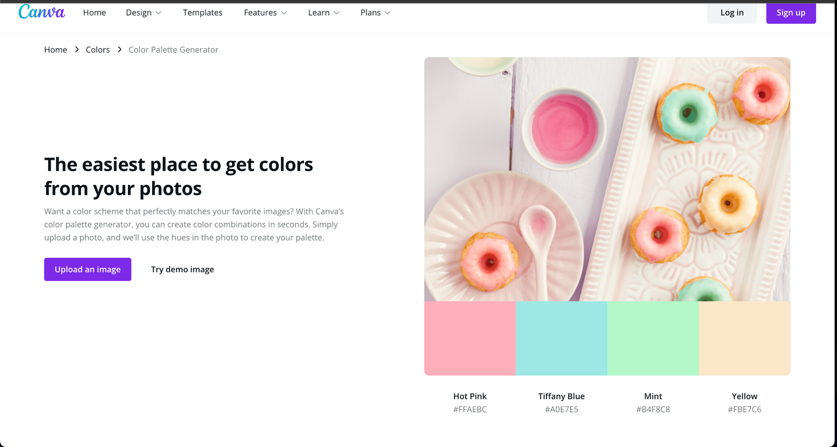
Colour system
Canva color palette generator
Ingin skema warna yang sangat cocok dengan gambar favorit Anda? Dengan pembuat palet warna Canva, Anda dapat membuat kombinasi warna dalam hitungan detik.
Cukup unggah foto, dan Canva akan menggunakan warna di foto Anda untuk membuat palet.
Notes:
Image from https://material.io/design/color/the-color-system.html#color-usage-and-palettes

Slide 25
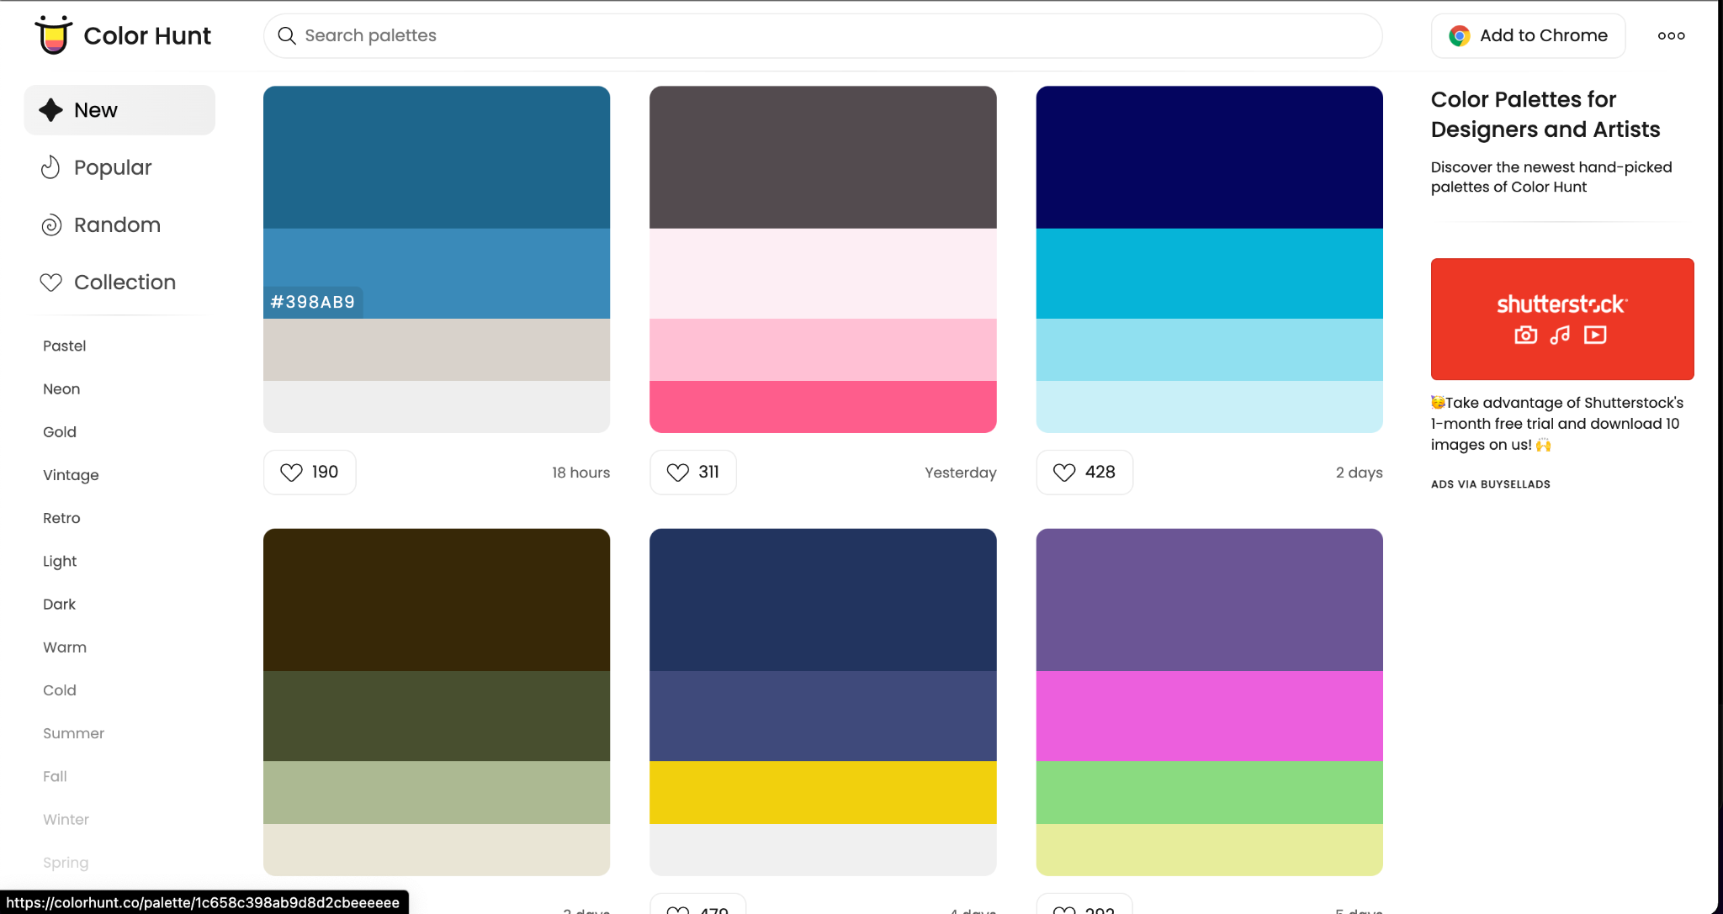
Colour system
Color Hunt
Color Hunt adalah platform pengambilan palet warna gratis yang memungkinkan desainer dan seniman memilih palet warna dari perpustakaan yang luas.
Ada beberapa filter (termasuk "Baru", "Trendi", "Populer", dan "Acak") dan bilah pencarian bagi desainer untuk memilih skema warna yang sesuai atau menemukan inspirasi desain warna dengan mudah.
Notes:
Image from https://material.io/design/color/the-color-system.html#color-usage-and-palettes

Slide 26
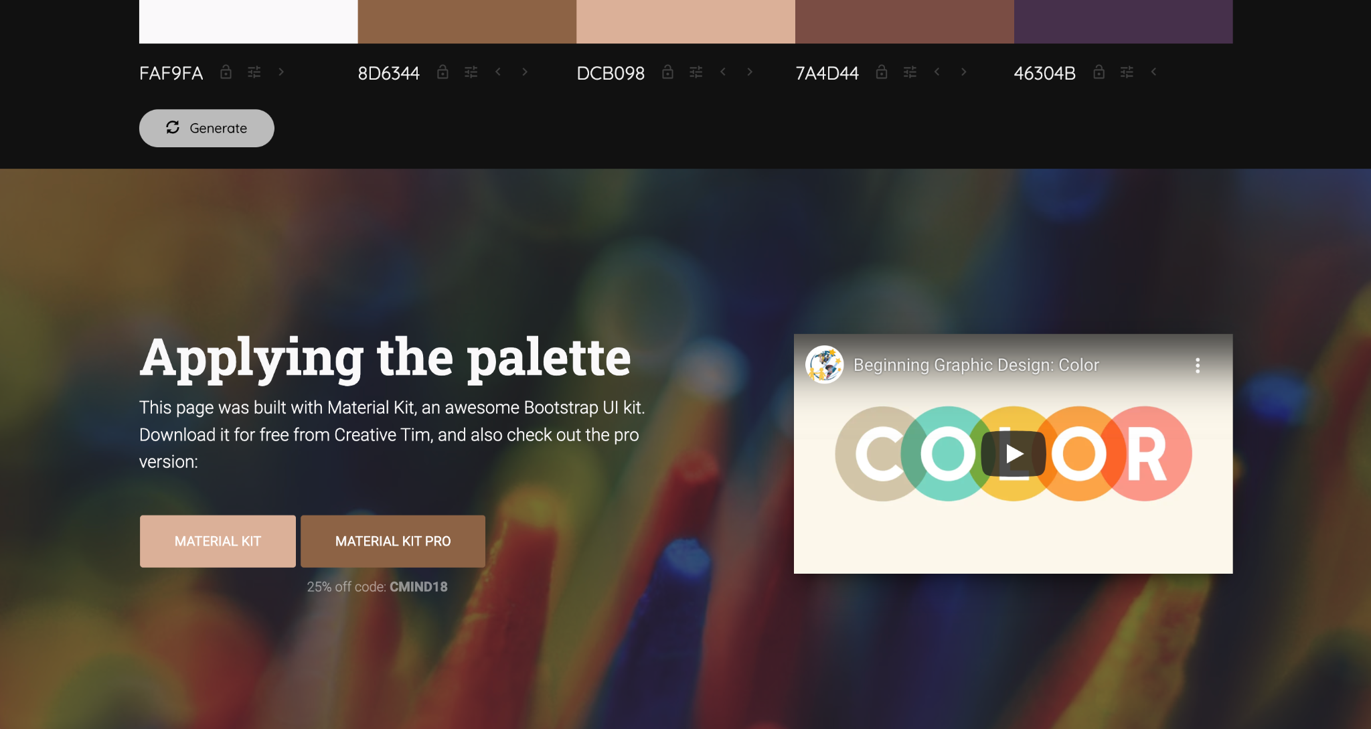
Colour system
Colormind
Colormind memungkinkan pengguna untuk melihat langsung demo dengan palet warna yang dipilih untuk menyederhanakan proses desain warna.
Tombol - tombol terkait, navigasi, tab, dan komponen UI lainnya akan ditampilkan dengan menerapkan palet warna yang telah dipilih.
Notes:
Image from https://material.io/design/color/the-color-system.html#color-usage-and-palettes

Slide 27
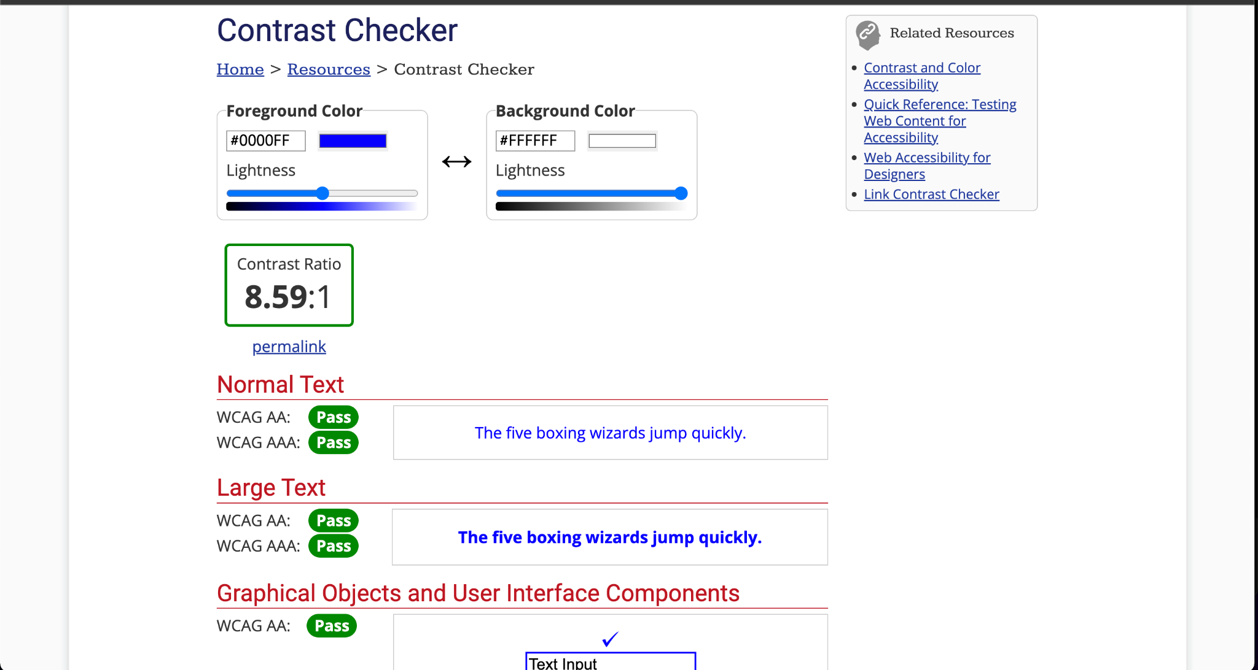
Colour system
WebAIM Contrast Checker
Pemeriksa kontras membantu menentukan aksesibilitas ukuran teks, kontras warna, dan pemeriksaan elemen visual Anda.
Orang yang buta warna dan memiliki gangguan penglihatan dapat mengalami kepekaan dan seringkali rasa sakit fisik terhadap warna dan nuansa cahaya tertentu.
Notes:
Image from https://material.io/design/color/the-color-system.html#color-usage-and-palettes

Slide 28
Type System

Slide 29
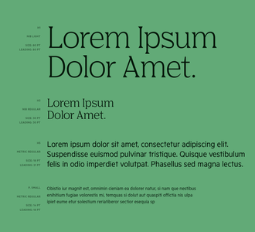
Type system
Type system
Type system atau sistem tata huruf menggunakan tipografi untuk mempresentasikan desain dan konten Anda sejelas dan seefisien mungkin.
Jika sebuah colour system membutuhkan serangkaian colour palette, type system membutuhkan sebuah type scale.
Notes:
Image from https://dribbble.com/shots/16437841-Man-and-the-machine

Slide 30
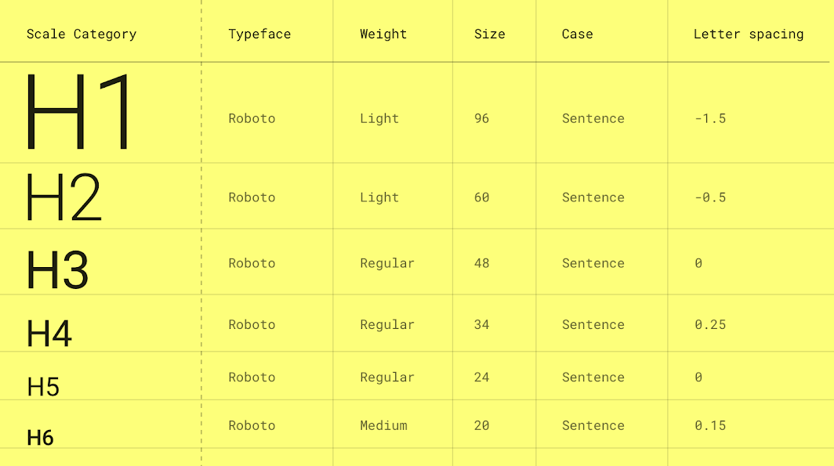
Type system
Contoh sebuah type scale
Contoh ini menggunakan jenis huruf Roboto untuk semua judul, subjudul, isi, dan keterangan, menciptakan pengalaman tipografi yang kohesif.
Hirarki dikomunikasikan melalui perbedaan berat font (light, regular, medium), ukuran, spasi huruf, dan huruf besar/kecil.
Notes:
Image from https://material.io/design/typography/the-type-system.html#type-scale

Slide 31
Type system
Membuat type system
Ada 3 langkah utama yang bisa Anda lakukan untuk membuat type system yang baik untuk desain Anda.
Aa pula beberapa situs yang bisa membantu Anda untuk mempermudah proses pembuatan sistem.
Notes:
Image from https://dribbble.com/shots/16437841-Man-and-the-machine

Slide 32
Type system
Step #1
Step #2
Step #3
Step #4
Memilih Font
Jika sudah ada font yang digunakan pada identitas merek produk, tidak perlu lagi memilih font.
Jika belum ada, pada umumnya kita perlu memilih sepasang font.
Tentukan Ukuran dan Hirarki Visual
Mulai membuat type scale. Tetapkan ukuran yang harmonis untuk berbagai elemen tipografi (H1, H2, paragraf dll) yang mungkin Anda gunakan dalam sebuah proyek.
Sesuaikan Spasi untuk Membuat Irama Vertikal
Membangun ritme vertikal yang menyenangkan dilakukan dengan menyesuaikan jarak vertikal dan tinggi garis untuk semua elemen tipografi yang beragam agar mudah dibaca dan struktur kontennya jelas.
Sertakan poin - poin penting yang tidak ada pada step 1 sampai 3 tetapi perlu diketahui oleh desainer.
Contoh, gunakan all caps pada font Audiowide karena readability yang rendah jika menggunakan huruf kecil.
Notes:
Image from https://dribbble.com/shots/16437841-Man-and-the-machine

Slide 33
Type system
Archetype
Archetype membantu kita mencapai hal-hal berikut:
1) Memilih pasangan font 2) Menghemat waktu membuat
penataan gaya dan spasi berbasis
aturan untuk berbagai elemen
tipografi yang diperlukan
pada sistem desain (sambil
melihat tampilannya di browser)
3) Menghasilkan CSS 4) Ekspor langsung ke Sketch untuk
digunakan sebagai bagian dari
dokumen sistem desain Anda
Notes:
Image from https://uxdesign.cc/a-better-way-to-create-typography-design-systems-689c851dc616

Slide 34
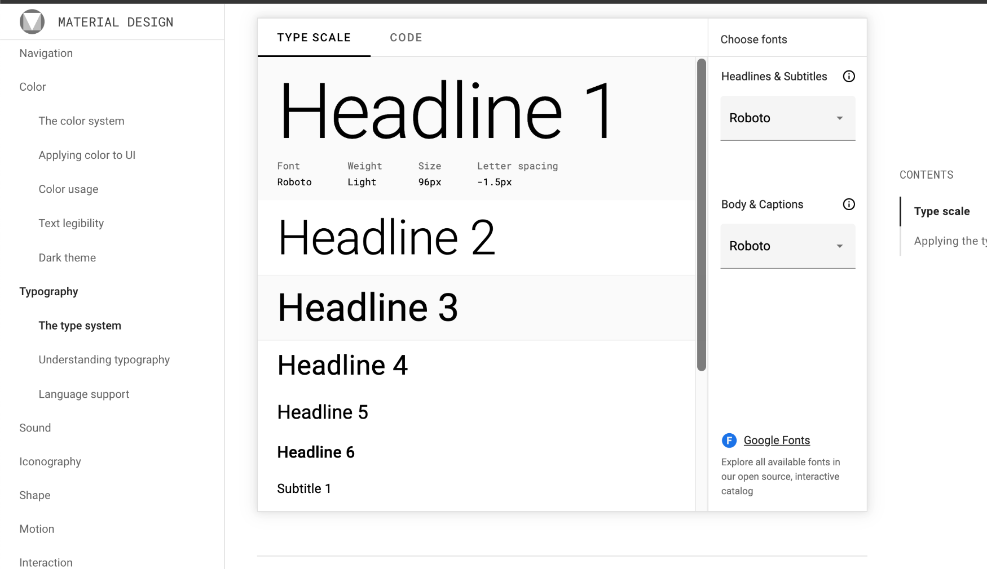
Type system
Type Scale Generator
Didukung oleh Google Font, type scale generator adalah alat untuk membuat skala tipe dan kode yang sesuai. Setiap font yang Anda pilih akan secara otomatis diubah ukurannya dan dioptimalkan berdasarkan panduan tipografi Material Design agar mudah dibaca.
Notes:
Image from https://material.io/design/typography/the-type-system.html#type-scale

Slide 35
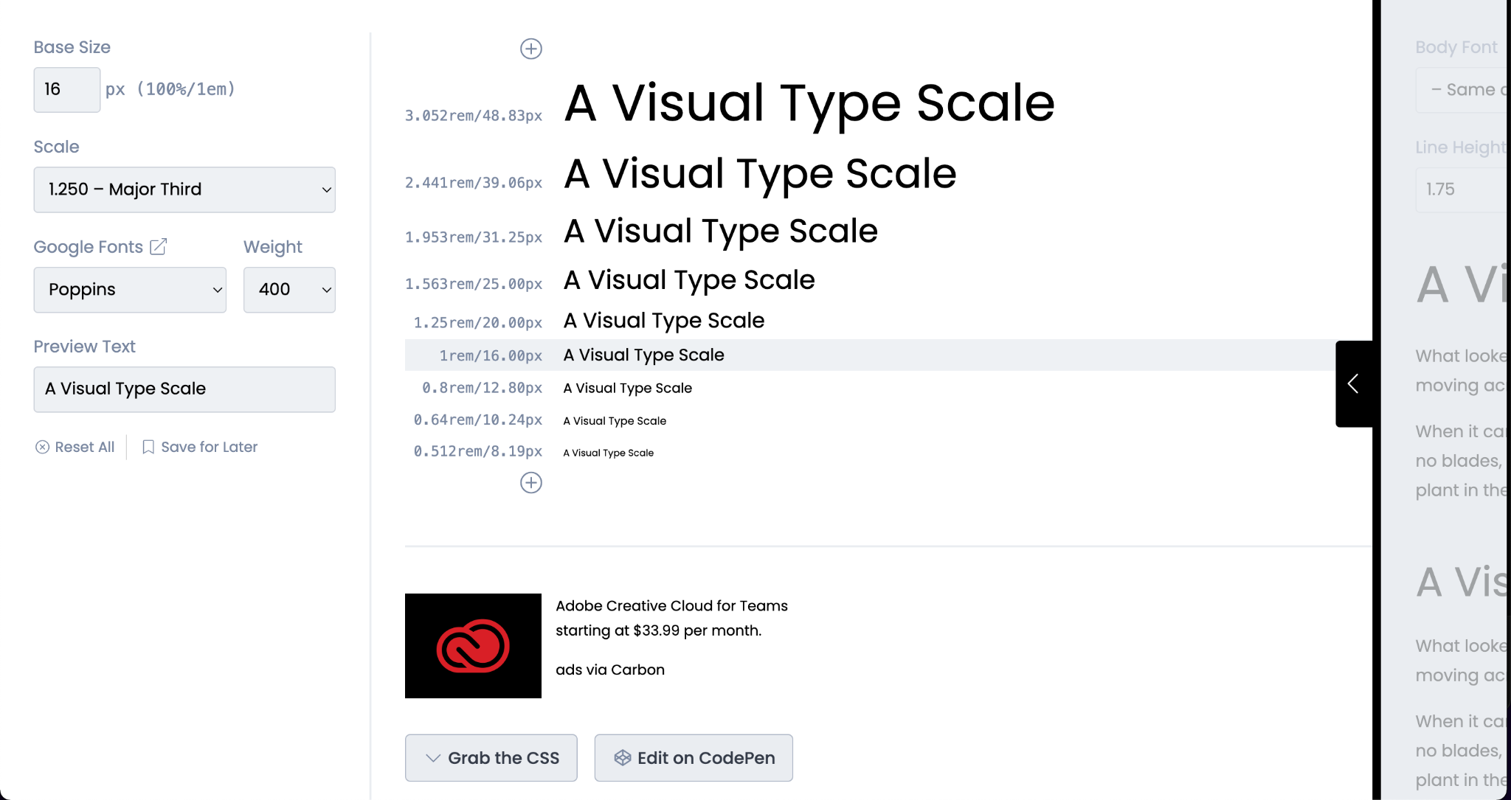
Type system
Type Scale Calculator
Type Scale Calculator memberi desainer kemampuan untuk menetapkan elemen tipografi yang berbeda (judul, subjudul, legenda, dll.) dalam urutan.
Notes:
Image from https://type-scale.com/

Slide 36
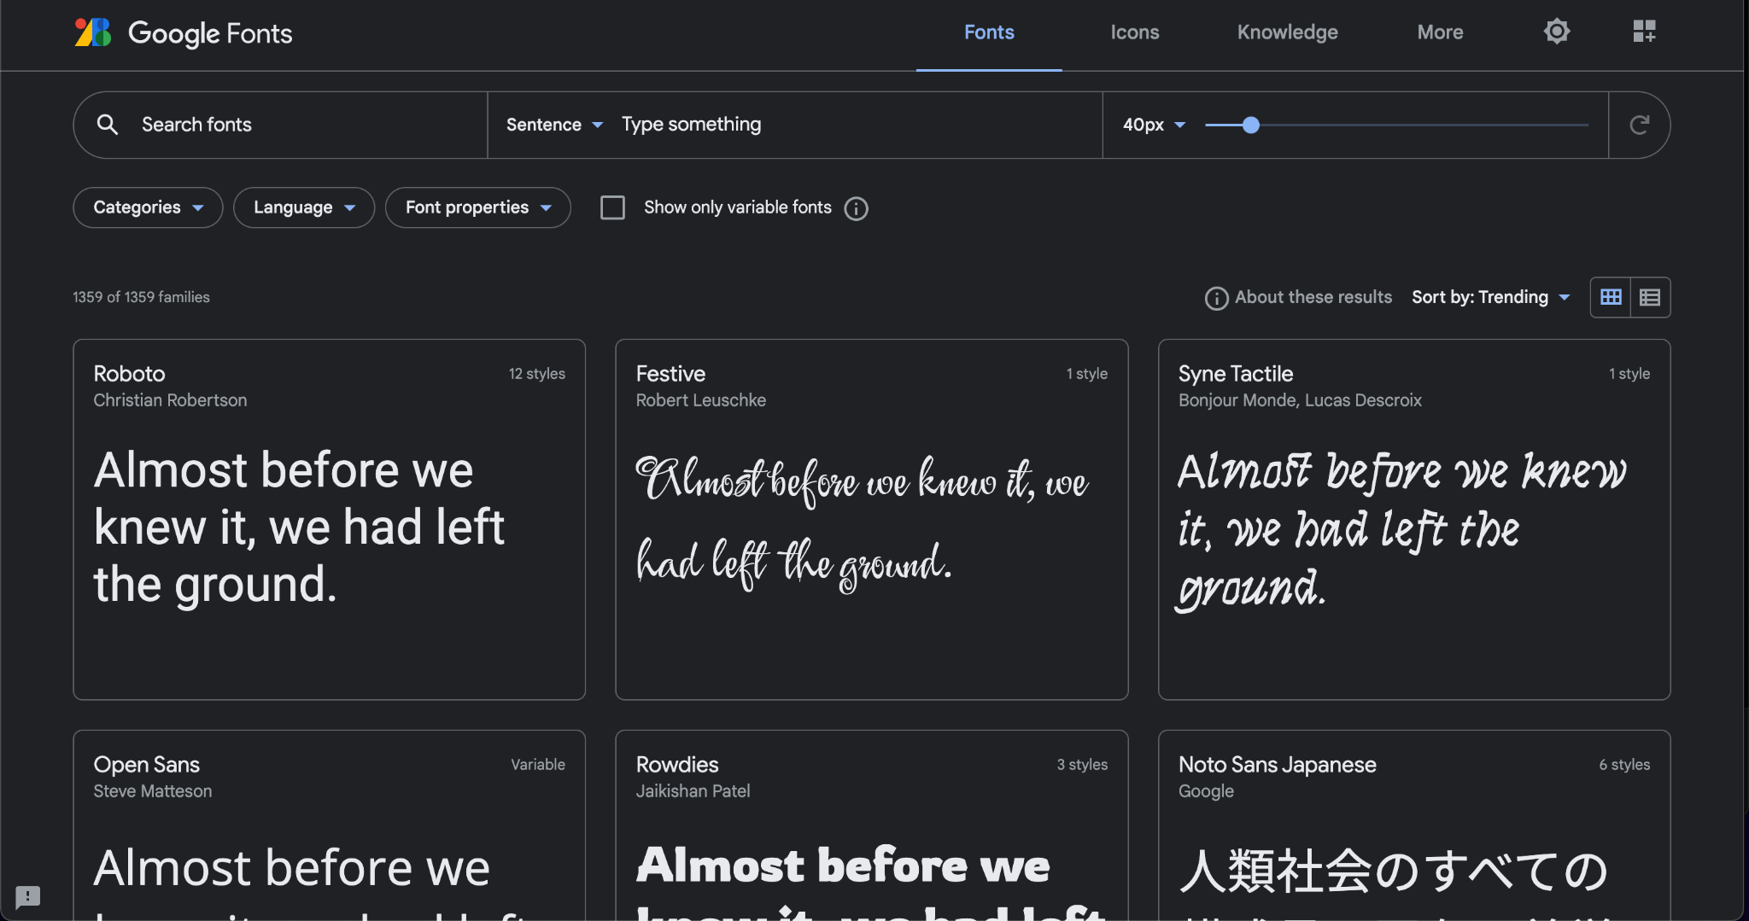
Type system
Google Fonts
Dengan Google Fonts, Anda dapat berbagi dan mengintegrasikan tipografi ke dalam proyek desain apa pun dengan mulus di mana pun Anda berada. Semua font dalam katalog Google Fonts gratis dan open-source. Mereka membantu dalam membuat tipografi yang indah dapat diakses oleh siapa saja.
Notes:
Image from https://fonts.google.com/

Slide 37
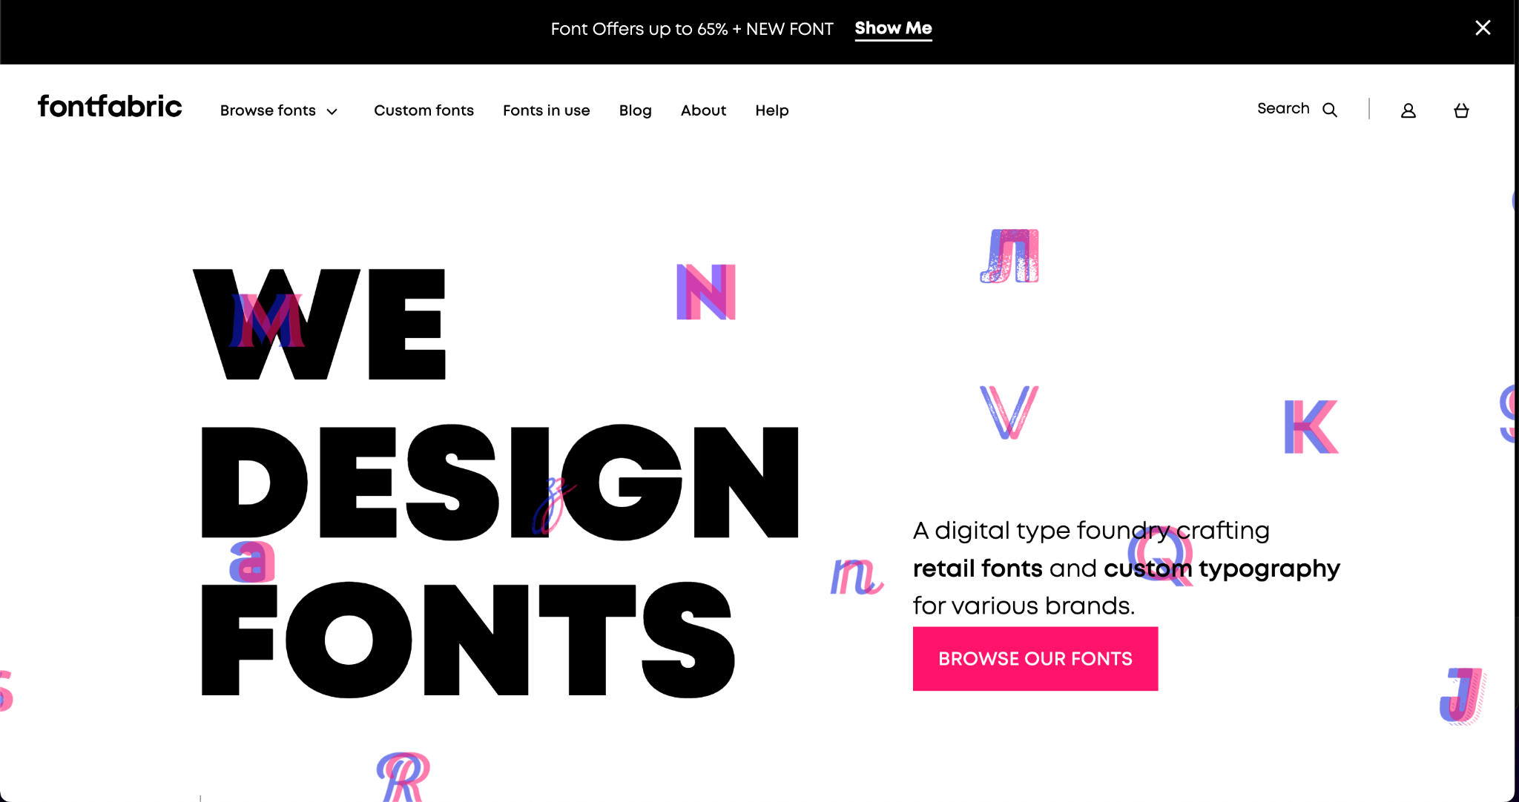
Type system
Font Fabric
Font Fabric adalah koleksi font yang mengagumkan yang menawarkan berbagai gaya unik.
Klien mereka termasuk merek global terkenal seperti Nike, Lipton, Hyundai, CNET, Nestlé, Transavia, dan tim sepak bola nasional AS.
Notes:
Image from https://www.fontfabric.com/

Slide 38
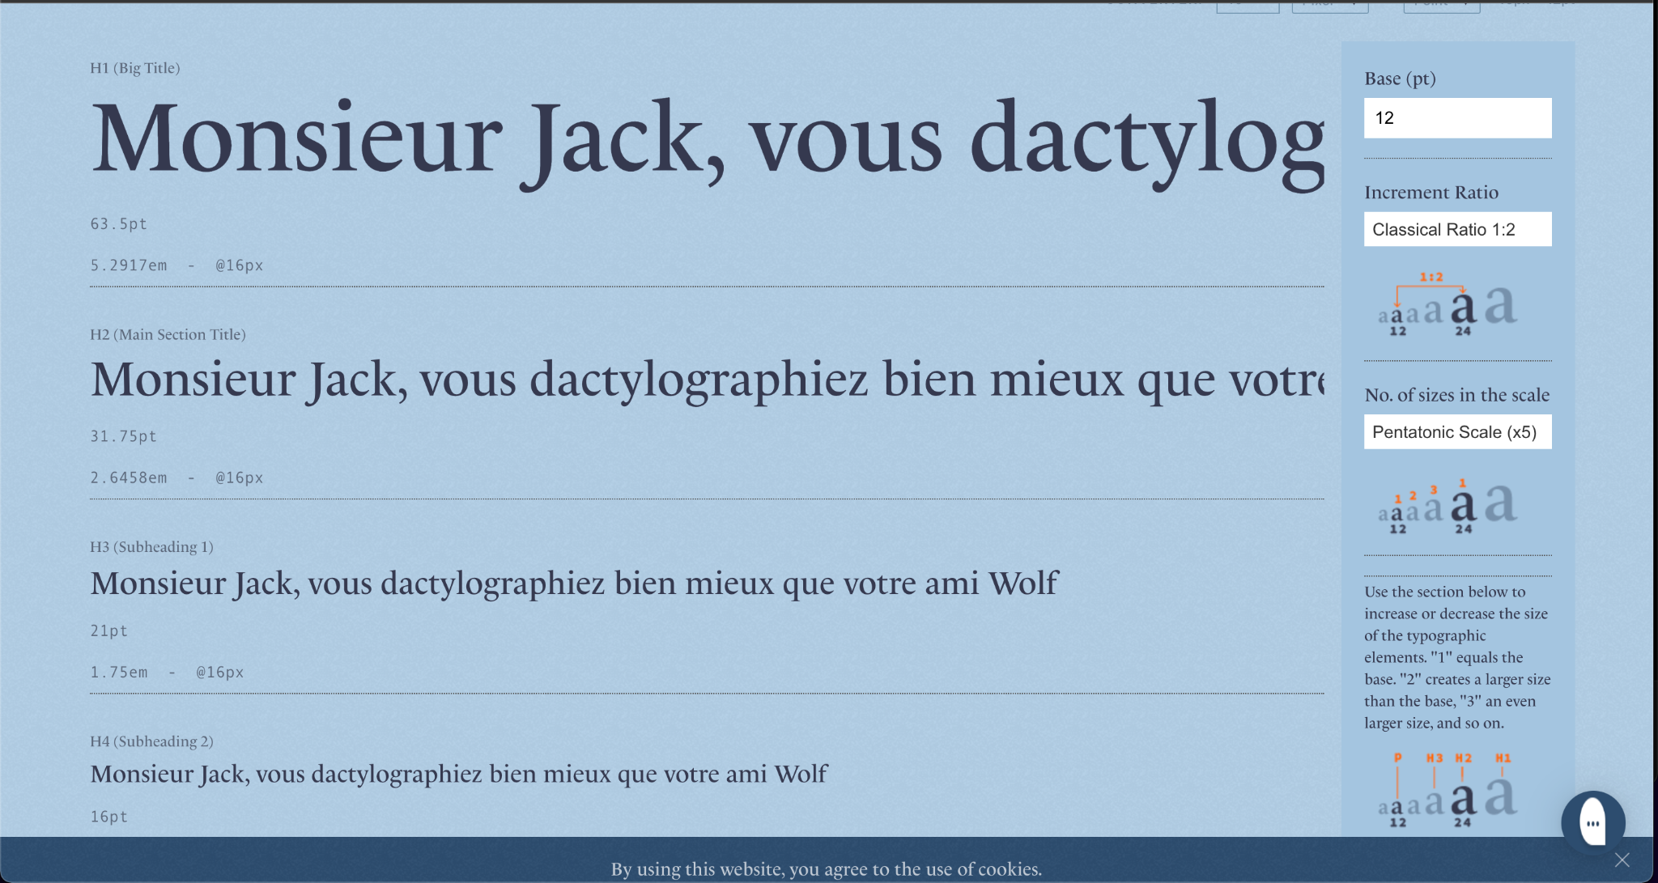
Type system
Layout Grid Calculator
Layout Grid Calculator adalah plugin Adobe InDesign yang membantu Anda membuat grid tipografi yang sempurna dan grid baseline yang sempurna.
Kalkulator ini juga membantu Anda memilih ukuran font yang tepat dari type scale harmonis.
Notes:
Image from https://www.layoutgridcalculator.com/typographic-scale/

Slide 39
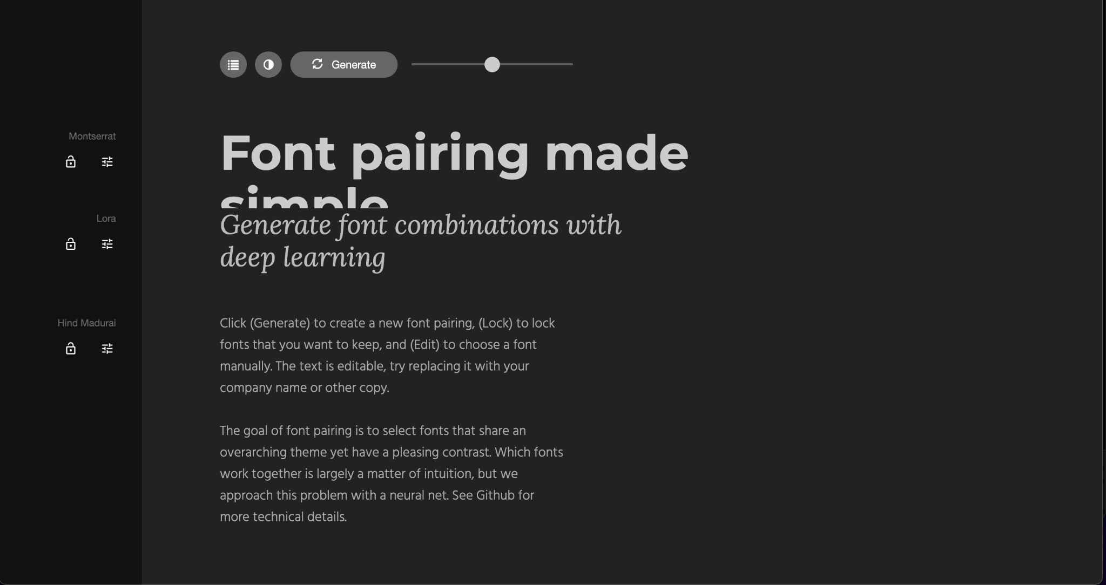
Type system
Fontjoy
Font Joy adalah alat tipografi yang harus disimpan oleh setiap desainer dalam perangkat kreatif mereka.
Menggunakan machine learning, alat ini memberi Anda kebebasan untuk bereksperimen dengan berbagai kombinasi font dan menemukan tipografi kontras terbaik yang saling melengkapi untuk meninggalkan kesan yang baik.
Notes:
Image from https://fontjoy.com/

Slide 40
Elevation

Slide 41
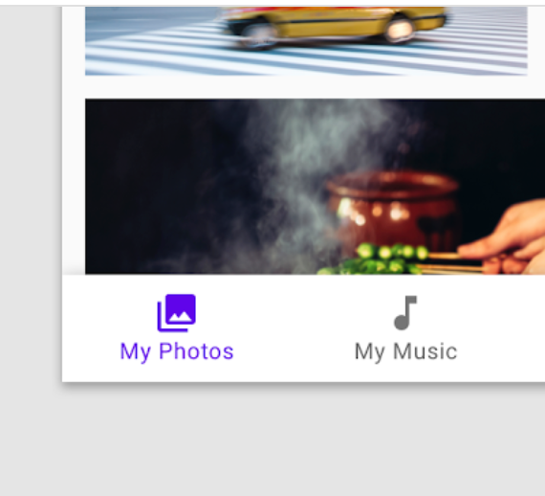
Elevation
Elevation
Elevation adalah jarak relatif antara dua permukaan sepanjang sumbu z.
Elevation dapat direfleksikan menggunakan bayangan (shadow) atau isyarat visual lainnya, seperti isian permukaan (surface fills) atau opasitas (opacity).
Notes:
Image from https://dribbble.com/shots/16437841-Man-and-the-machine

Slide 42
Elevation
Contoh elevation
Nilai pada komponen - komponen contoh disamping:
1. Nav drawer: 16dp
2. App bar: 4dp
3. Card: 1dp to 8dp
4. FAB: 6dp
5. Button: 2dp to 8dp
6. Dialog: 24dp
Notes:
Image from https://material.io/design/typography/the-type-system.html#type-scale

Slide 43
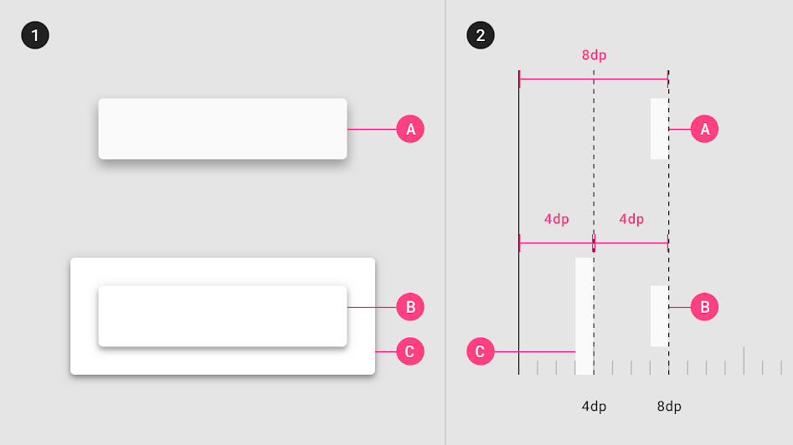
Elevation
Permukaan pada ketinggian atau elevation yang sama dapat muncul secara berbeda ketika permukaan lain berada di belakangnya.
1. Kedua permukaan A dan B berada pada ketinggian 8 dp yang sama. Mereka memberikan bayangan yang berbeda karena Permukaan B berada di depan permukaan lain (C) yang sudah memiliki ketinggian.
2. Perbedaan ketinggian antara permukaan (A), (B), dan (C), jika dilihat dari samping.
Notes:
Image fromhttps://material.io/design/environment/elevation.html#elevation-in-material-design

Slide 44
Product and System Icons

Slide 45
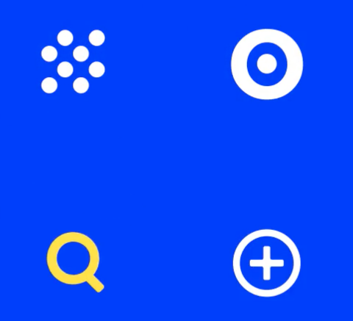
Product and system icons
Icons
Ikon adalah, menurut definisi, representasi visual dari suatu objek, tindakan, atau ide
Product vs system icons
Ikon produk adalah ekspresi visual dari produk, layanan, dan alat merek.
Ikon sistem melambangkan tindakan umum, file, perangkat, dan direktori.
Notes:
Image from https://material.io/design/iconography/product-icons.html#specs

Slide 46
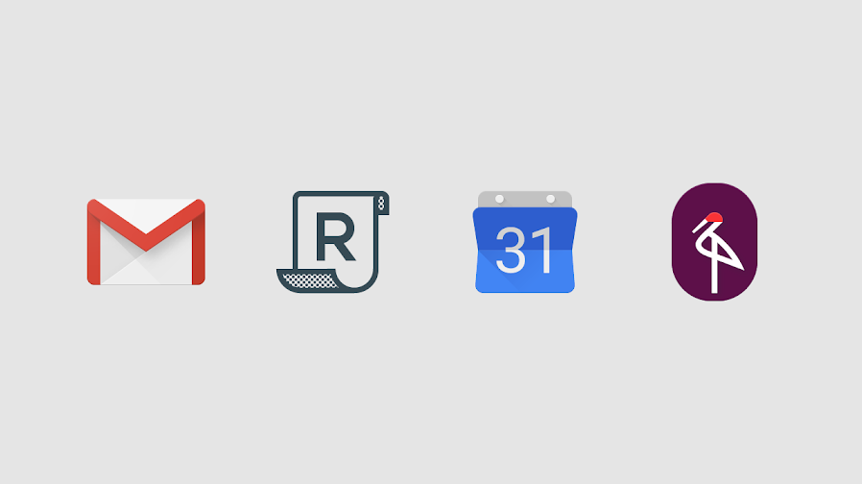
Product and system icons
Contoh ikon produk
Ikon produk adalah ekspresi visual dari merek dan produk, termasuk layanan dan alatnya.
Ikon mengomunikasikan ide inti dan maksud dari suatu produk dengan cara yang sederhana, berani, dan ramah. Meskipun setiap ikon berbeda secara visual, semua ikon produk untuk sebuah merek harus disatukan melalui konsep dan eksekusi
Notes:
Image from https://material.io/design/iconography/product-icons.html#specs

Slide 47
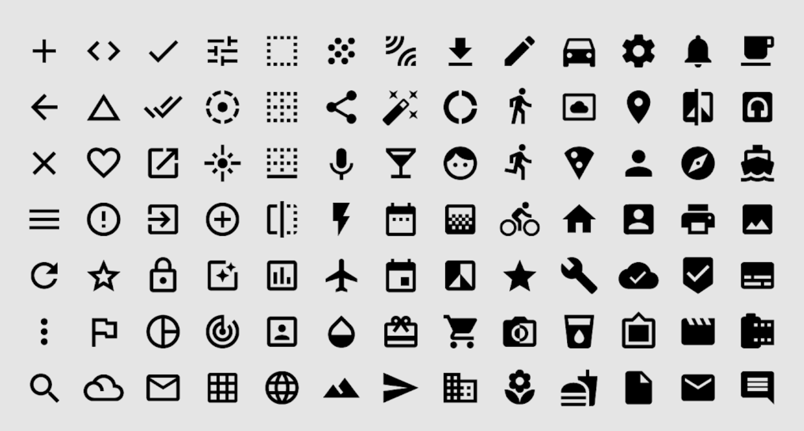
Product and system icons
Contoh ikon sistem
Ikon sistem dirancang sederhana, modern, ramah, dan terkadang unik.
Setiap ikon direduksi menjadi bentuk minimal, mengekspresikan karakteristik penting.
Notes:
Image from https://material.io/design/iconography/system-icons.html#design-principles

Slide 48
States

Slide 49
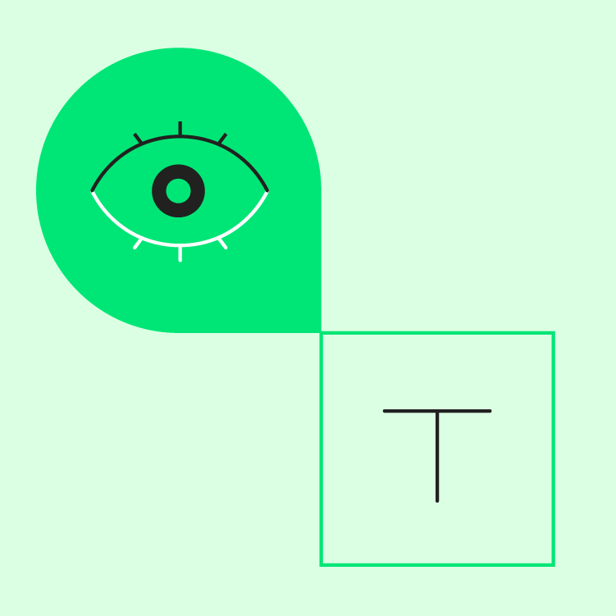
States
States
States atau keadaan mengomunikasikan status elemen UI kepada pengguna.
Setiap keadaan harus serupa secara visual dan tidak secara drastis mengubah komponen, tetapi harus memiliki kemampuan yang jelas yang membedakannya dari keadaan lain dan tata letak sekitarnya.
Notes:
Image from https://material.io/design/interaction/states.html#usage

Slide 50
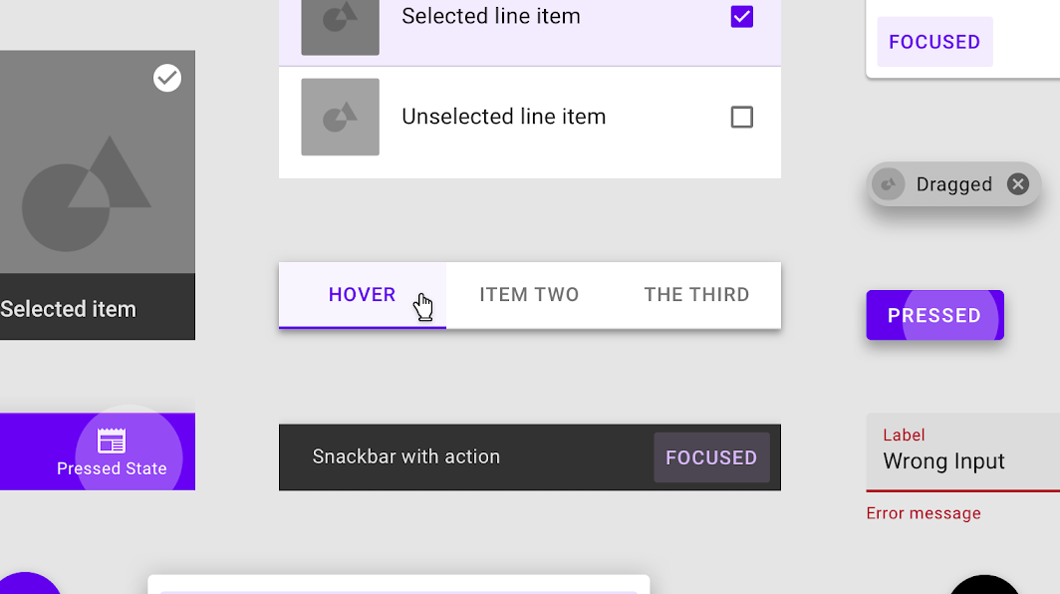
States
Contoh states
States harus memiliki keterjangkauan yang jelas membedakan mereka dari satu sama lain dan UI sekitarnya, ditekankan sesuai dengan tingkat prioritas mereka.
States yang umum:
- Active, diasbled
- On, off
- Default, hovered, clicked, pressed
- Unselected, selected
- Default, focused, typing, filled in
Notes:
Image from https://material.io/design/typography/the-type-system.html#type-scale

Slide 51
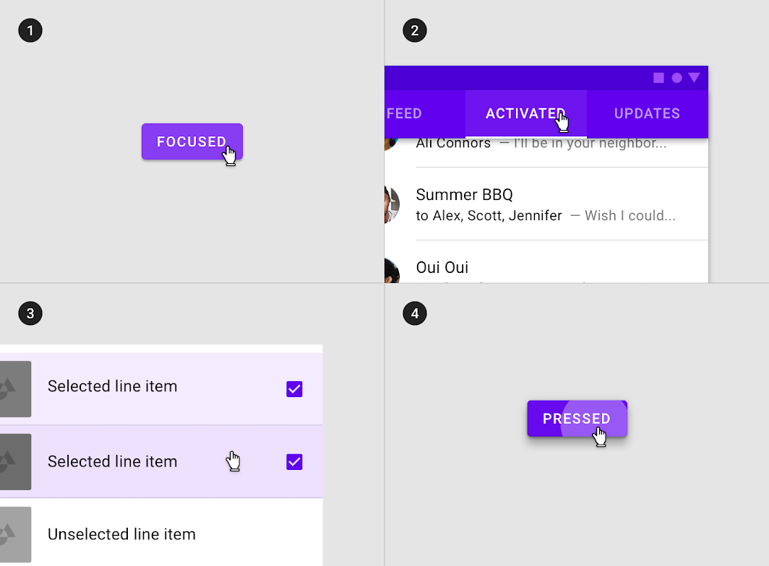
States
States dapat dikombinasikan.
Hover dapat dikombinasikan dengan state focused, active, selected, atau pressed.
Notes:
Image fromhttps://material.io/design/environment/elevation.html#elevation-in-material-design

Slide 52
Metode Spacing

Slide 53
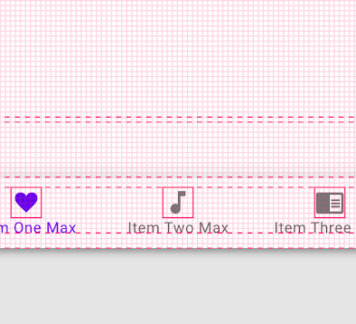
Metode spacing
Spacing
Metode spacing menggunakan grids, keylines, padding, dan spasi tambahan untuk menyesuaikan rasio, wadah, dan target sentuh.
Notes:
Image from https://material.io/design/layout/spacing-methods.html#spacing

Slide 54
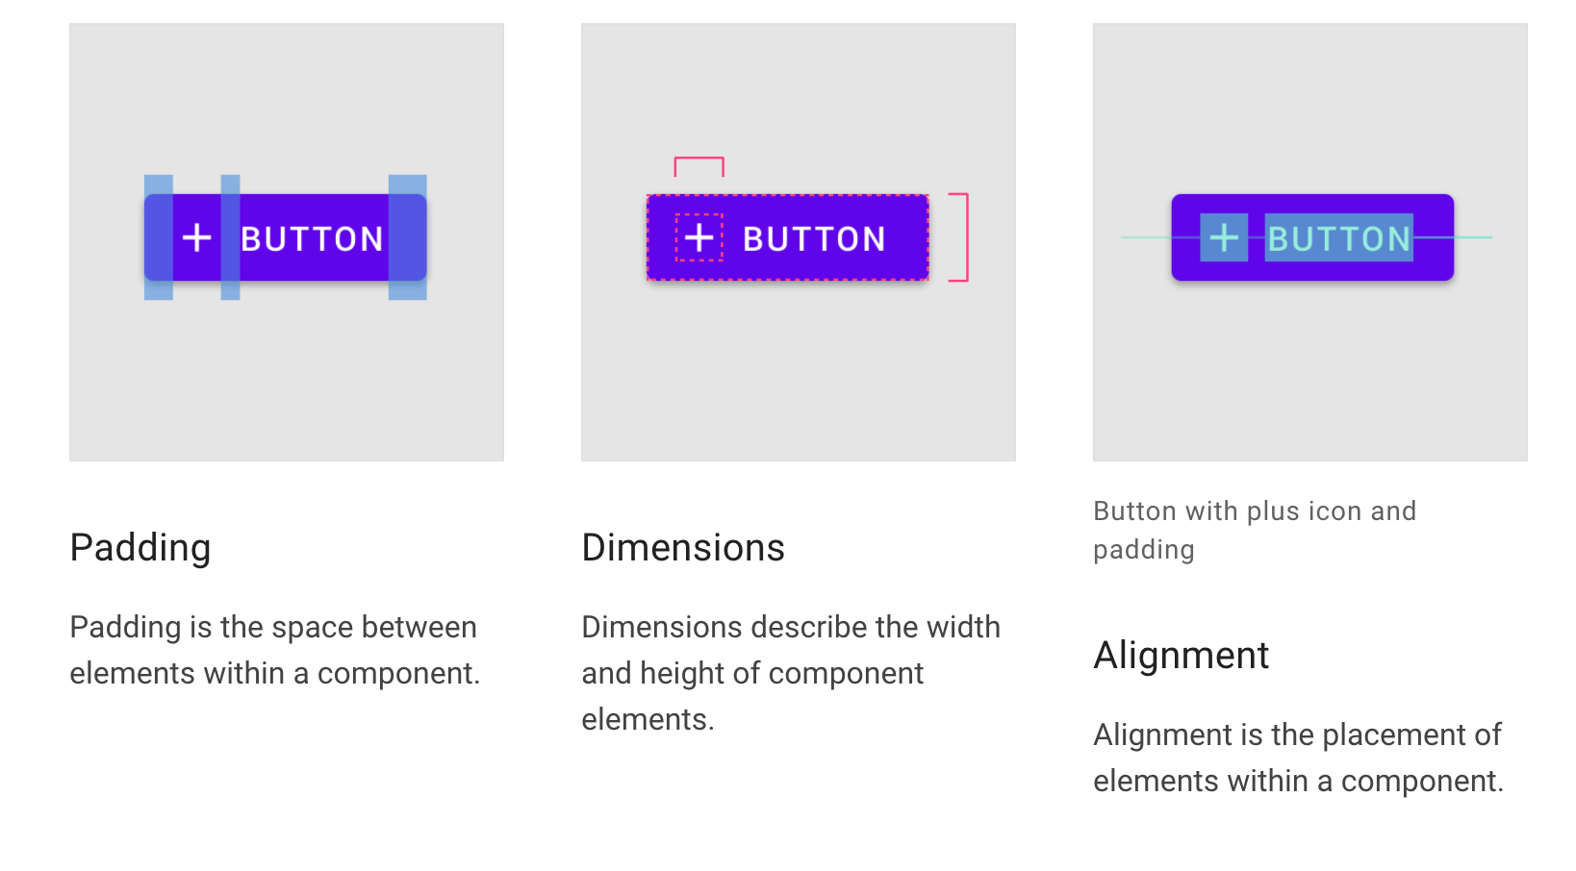
Metode spacing
Metode spacing lebih terperinci daripada grids dalam tata letak (layout) responsif.
Metode spacing adalah seperangkat aturan tentang bagaimana menempatkan elemen dalam tata letak dan komponen.
Ada tiga metode spacing yang paling umum digunakan yaitu padding, dimensions dan alignment.
Notes:
Image from https://material.io/design/layout/spacing-methods.html#spacing

Slide 55
Metode spacing
Keylines adalah alat penyelarasan yang memungkinkan penempatan elemen yang konsisten di luar grids pada layout.
Mereka adalah garis vertikal yang menunjukkan di mana elemen ditempatkan ketika mereka tidak sejajar dengan grid.
Notes:
Image from https://material.io/design/environment/elevation.html#elevation-in-material-design

Slide 56
Buttons, Cards dan Dividers

Slide 57
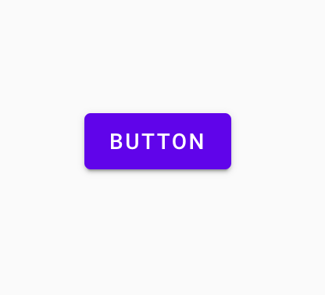
Buttons, Cards dan Dividers
Buttons
Button atau tombol memungkinkan pengguna untuk mengambil tindakan, dan membuat pilihan, dengan satu ketukan.
Tombol mengkomunikasikan tindakan yang dapat dilakukan pengguna. Mereka biasanya ditempatkan pada:
1) Dialog box
2) Windows
3) Formulir
4) Cards / Kartu-kartu
5) Toolbar
Notes:
Image from https://material.io/components/buttons

Slide 58
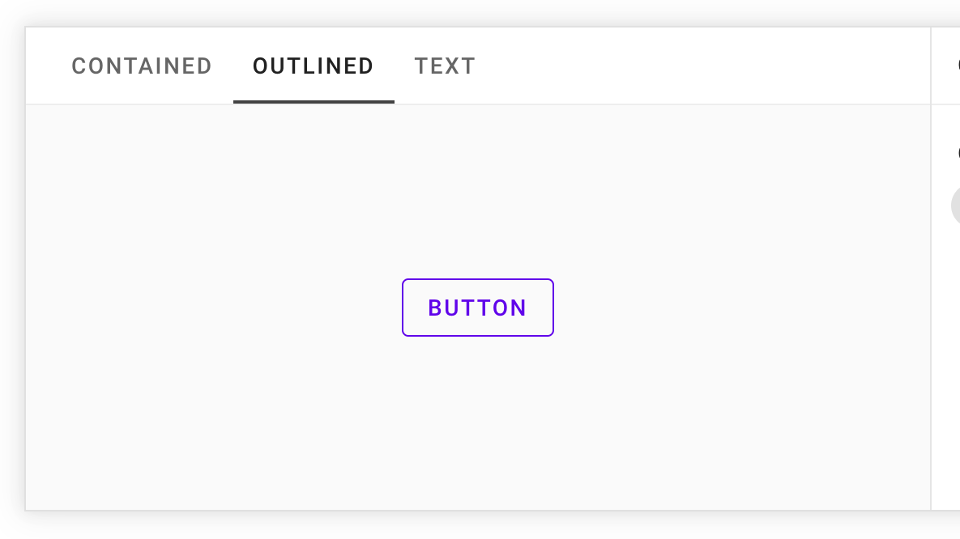
Buttons, Cards dan Dividers
Mari kita mainkan demo berikut (klik link pada gambar)
Demo tersebut memungkinkan Anda melihat pratinjau komponen tombol, variasinya, dan opsi konfigurasi. Setiap tab menampilkan jenis tombol yang berbeda.
Notes:
Image from https://material.io/components/buttons

Slide 59
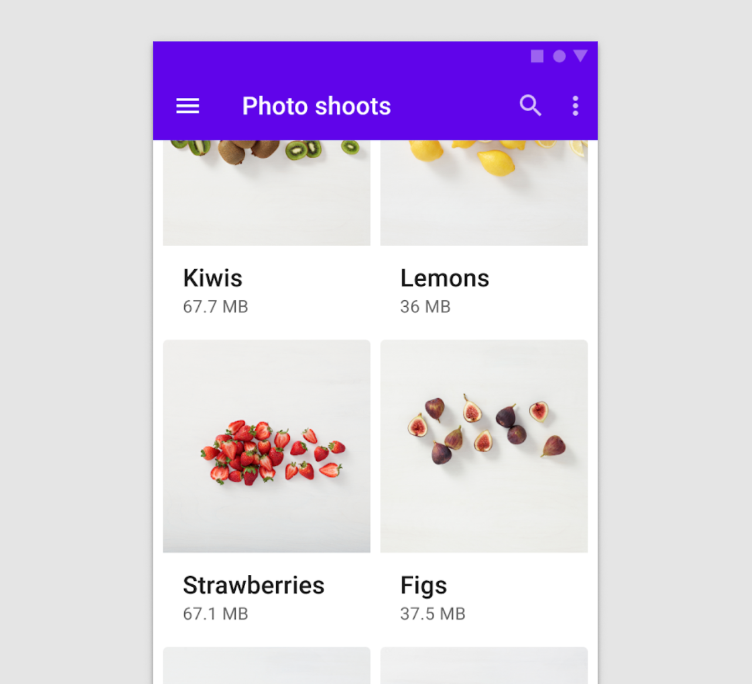
Buttons, Cards dan Dividers
Cards
Card atau kartu adalah permukaan yang menampilkan konten dan tindakan pada satu topik.
Mereka harus mudah dipindai oleh pengguna untuk mendapatkan informasi yang relevan dan dapat ditindaklanjuti. Elemen, seperti teks dan gambar, harus ditempatkan di atasnya dengan cara yang secara jelas menunjukkan hierarki.
Notes:
Image from https://material.io/components/cards#anatomy

Slide 60
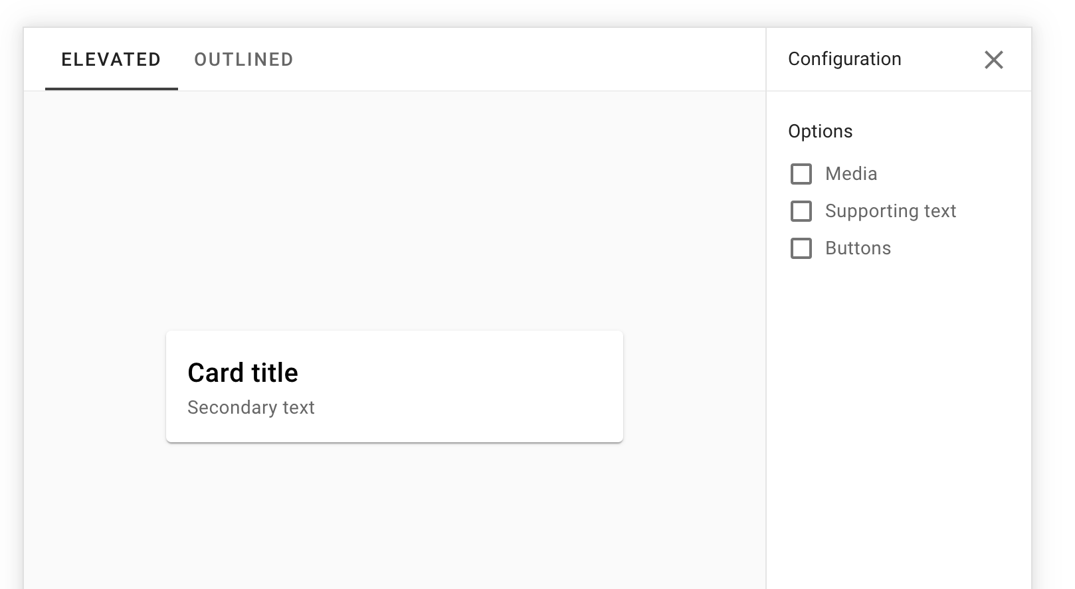
Buttons, Cards dan Dividers
Mari kita mainkan demo berikut (klik link pada gambar)
Demo ini memungkinkan Anda melihat pratinjau komponen kartu, variasinya, dan opsi konfigurasi. Setiap tab menampilkan jenis kartu yang berbeda.
Notes:
Image from https://material.io/components/cards

Slide 61
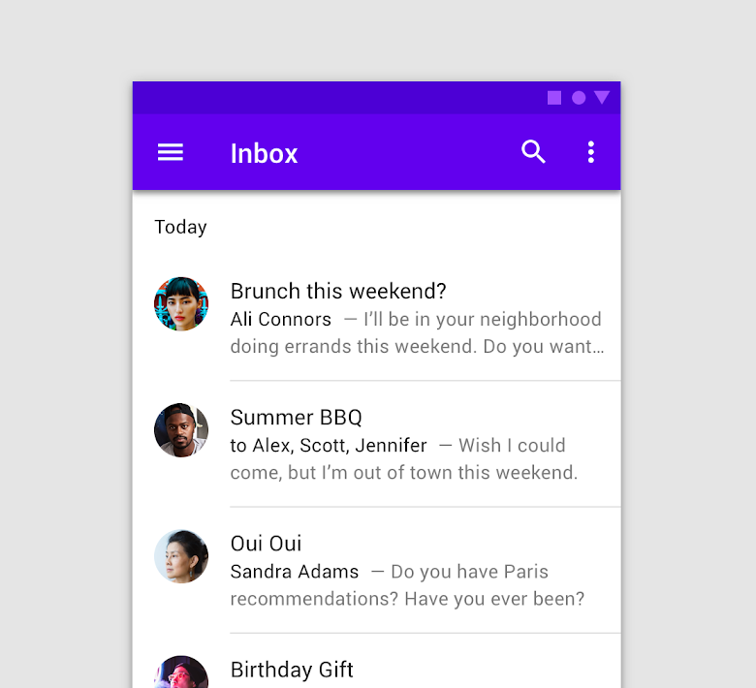
Buttons, Cards dan Dividers
Dividers
Dividers atau pembagi adalah garis tipis yang mengelompokkan konten dalam sebuah daftar dan tata letak. Pembagi memisahkan konten ke dalam kelompok yang jelas.
Notes:
Image from https://material.io/components/dividers#usage

Slide 62
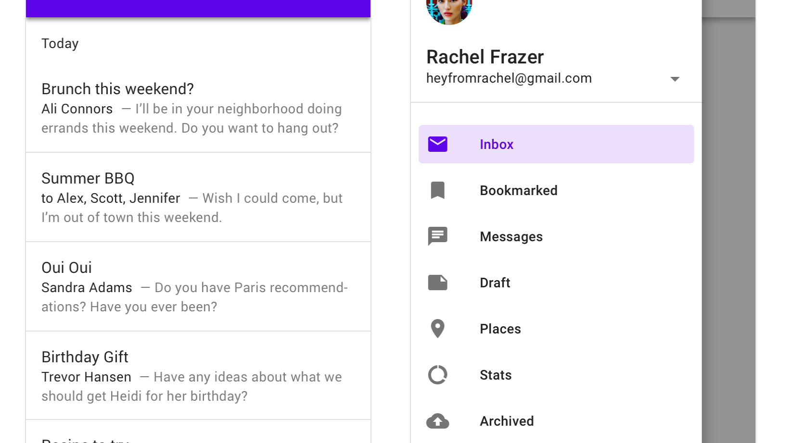
Buttons, Cards dan Dividers
Ada dua tipe pembagi yaitu:
1) Full-bleed dividers
Pembagi full-bleed memisahkan konten menjadi beberapa bagian, seperti:
1) Memisahkan daftar dan elemen
tata letak
2) Menunjukkan di mana suatu
elemen dapat berkembang
Notes:
Image from https://material.io/components/dividers#types

Slide 63
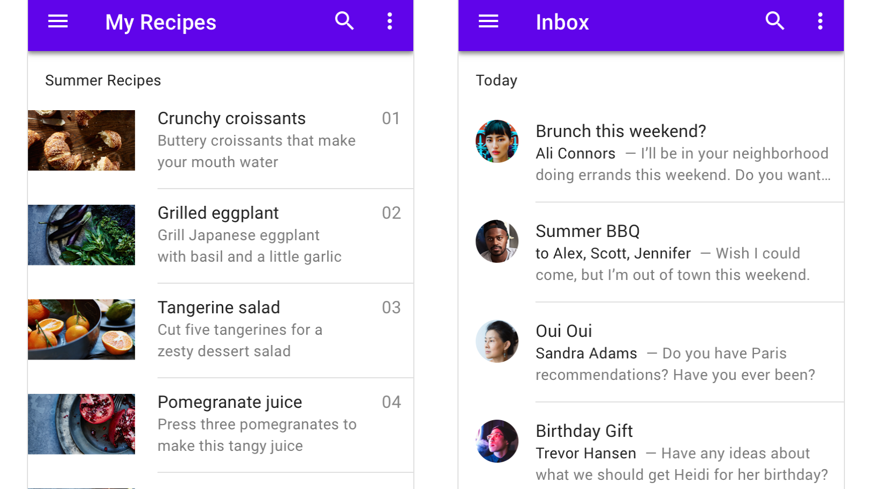
Buttons, Cards dan Dividers
2) Inset dividers
Pembagi sisipan memisahkan konten terkait, seperti email di utas email.
Mereka perlu digunakan dengan elemen penahan seperti ikon atau avatar, dan rata kiri dengan judul pada app bar.
Notes:
Image from https://material.io/components/dividers#types

Slide 64
Saatnya Quiz

Slide 65
Quiz
1. Berikut adalah alasan - alasan mengapa design system penting, kecuali…
Menghilangkan inkonsistensi
Mempercepat proses desain
Menambah beban kognitif

Slide 66
Quiz
1. Berikut adalah alasan - alasan mengapa design system penting, kecuali…
Menghilangkan inkonsistensi
Mempercepat proses desain
Menambah beban kognitif
Dengan adanya sebuah design system, beban kognitif pengguna berkurang bukan bertambah.

Slide 67
Quiz
2. Pengelompokkan visual adalah
Elemen dalam tata letak yang memiliki konten atau fungsi serupa yang dikelompokkan bersama dan dipisahkan dari elemen lain.
Kelompok warna primer dan sekunder yang harmonis.
Garis tipis yang mengelompokkan konten dalam daftar dan tata letak.

Slide 68
Quiz
2. Pengelompokkan visual adalah
Elemen dalam tata letak yang memiliki konten atau fungsi serupa yang dikelompokkan bersama dan dipisahkan dari elemen lain.
Kelompok warna primer dan sekunder yang harmonis.
Garis tipis yang mengelompokkan konten dalam daftar dan tata letak.
Opsi B adalah colour palette, dan opsi C adalah divider. Opsi A adalah definisi dari pengelompokkan visual.

Slide 69
Quiz
3. Berikut adalah beberapa alat yang dapat membantu membuat sebuah colour system, kecuali…
Coolors.co
Archetype
Color Hunt

Slide 70
Quiz
3. Berikut adalah beberapa alat yang dapat membantu membuat sebuah colour system, kecuali…
Coolors.co
Archetype
Color Hunt
Archetype dapat digunakan untuk memilih pasangan font.

Slide 71
Quiz
3. Berikut adalah beberapa alat yang dapat membantu membuat sebuah type system, kecuali…
Font Fabric
Layout Grid Calculator
Contrast Checker

Slide 72
Quiz
3. Berikut adalah beberapa alat yang dapat membantu membuat sebuah type system, kecuali…
Font Fabric
Layout Grid Calculator
Contrast Checker
Contrast checker adalah alat yang mengukur dan menilai kontras dari sepasang warna.

Slide 73
Quiz
4. Berikut adalah metode spacing yang umum digunakan, kecuali…
Padding
Alignment
Placing

Slide 74
Quiz
4. Berikut adalah metode spacing yang umum digunakan, kecuali…
Padding
Alignment
Placing
Ada tiga metode spacing yang paling umum digunakan yaitu padding, dimensions dan alignment.

Slide 75
Quiz
5. Ada dua tipe dividers yaitu
Inset dan Full Bleed
Inbleed dan Full Bleed
Inset dan Outset

Slide 76
Quiz
5. Ada dua tipe dividers yaitu
Inset dan Full Bleed
Inbleed dan Full Bleed
Inset dan Outset
Ada dua tipe dividers yaitu full bleed dividers dan inset dividers.

Slide 77
Quiz
6. Ikon sistem adalah ekspresi visual dari merek dan produk, termasuk layanan dan alatnya.
Benar
Salah

Slide 78
Quiz
6. Ikon sistem adalah ekspresi visual dari merek dan produk, termasuk layanan dan alatnya.
Benar
Salah
Ikon produk adalah ekspresi visual dari merek dan produk, termasuk layanan dan alatnya.

Slide 79
Referensi dan bacaan lebih lanjut
Referensi dan bacaan lebih lanjut
1) Everything you need to know about Design Systems by
UX Collective
2) Why are Design Systems so Important? By UX Planet
3) A better way to create typography design systems by
UX Collective
4) Material Design
5) Material Components

Slide 80

TERIMA
KASIH

